Slide 1
Конкурс "Недаром помнит вся Россия"
Бородино
Дорофеева Галина Анатольевна
МБОУ СОШ № 62 г.Архангельска

Slide 2
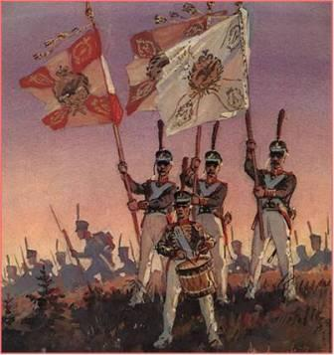
Бородино
Главным событием Отечественной войны1812 г.
стало знаменитое сражение у села Бородино.
Французы его называют сражением под Москвой.

Slide 3
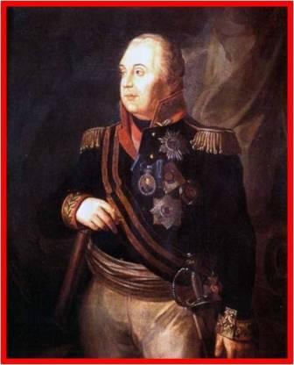
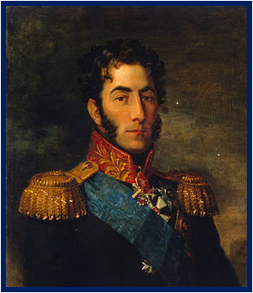
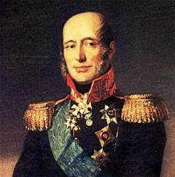
После того как 1 и 2 западные армии
Барклая-де-Толли и Багратиона соединились под Смоленском был назначен по требованию народа новый национальный командующий.
Им стал выдающийся полководец ученик А.Суворова М.И.Кутузов.
Багратион
М.И.Кутузов
Барклай-де-Толли

Slide 4
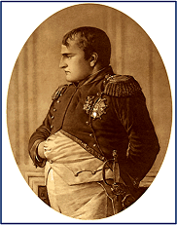
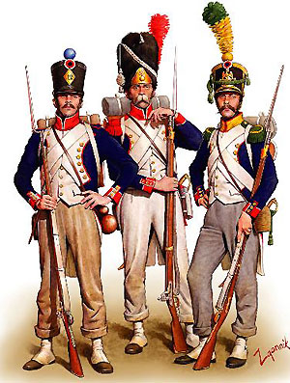
Наполеон стремился к генеральному сражению,
надеясь одним ударом уничтожить русскую
армию и закончить войну.
Он надеялся на численное превосходство, а
также считал, что его армия качественно
превосходит русскую.

Slide 5
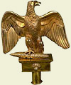
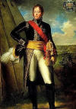
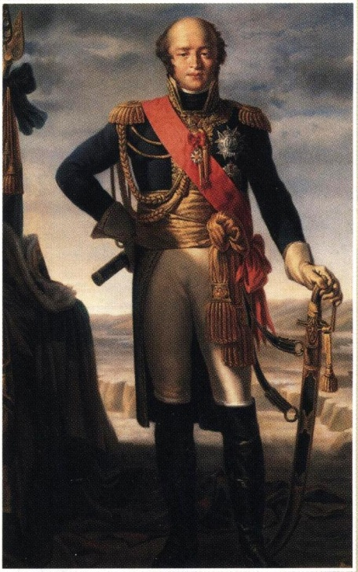
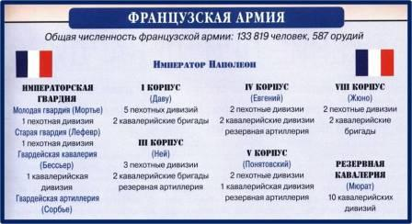
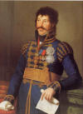
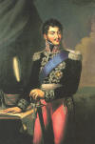
Наполеон привёл к Бородино 130 тысяч бойцов «Великой армии». Это
были отборные солдаты, закалённые в боях уверенные в своей
непобедимости и таланте своих командиров. Они рвались в бой, чтобы опрокинуть последнее препятствие к Москве - к миру и богатству.
ПЛАН НАПОЛЕОНА.
Массированным ударом пехоты и кавалерии при
поддержке артиллерии прорвать боевое расположение русских войск на
участке Семёновские флеши, Курганная батарея, направив удар на Север во фланг, прижать к реке русскую армию и уничтожить её.

Slide 6
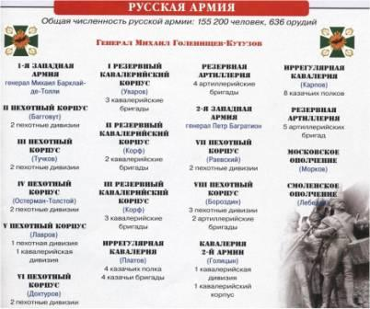
ПЛАН КУТУЗОВА.
Упорным сопротивлением ограниченных сил нанести
противнику возможно большие потери на направлении его главного удара
и расстроить его, дать время для эвакуации столицы.

Slide 7
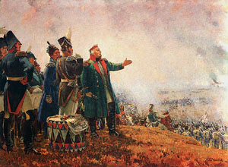
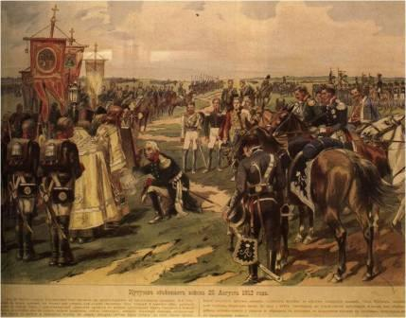
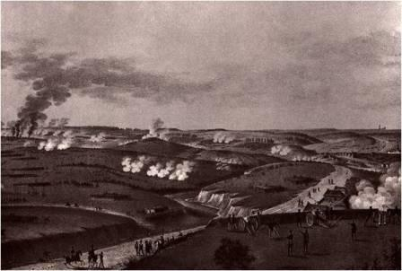
Позиция русской армии находилась от дер. Маслово (на северо-востоке)к деревне Шевардино (на юго-востоке). Северный рубеж упирался в реку Колочь. Были возведены временные укрепления на небольшом холме у Шевардино

Slide 8
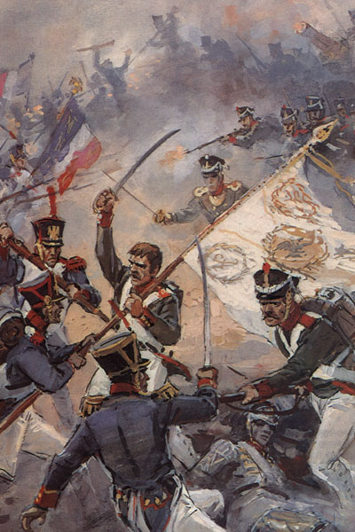
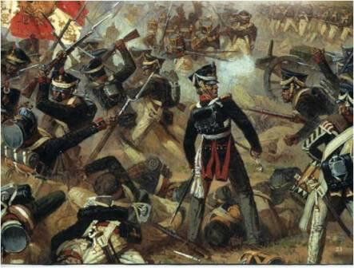
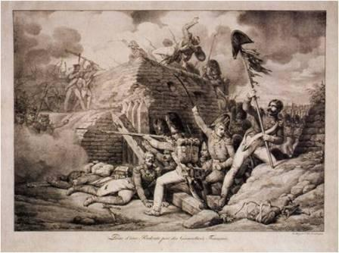
Первый этап Бородинской битвы.
1 сентября русский арьергард вступил в бой с французами у Гжатска и 5 сентября ген. Коновницин отвёл их к Колочи и французы вышли на русские позиции.
Наполеон считал что Шевардинский редут является ключом к позиции русских и приказал маршалу Даву взять его. Бои за Шевардинский редут это первый этап Бородинской битвы,Потери русской армии-6ооо человек, французов 5000 человек. Хотя французы заняли редут, они не выполнили главной задачи- опрокинуть русских.

Slide 9
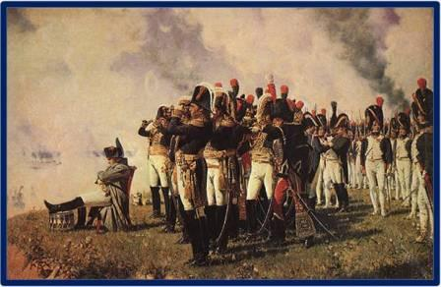
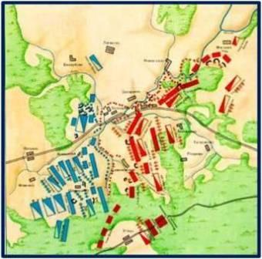
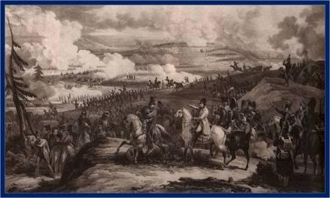
07 сентября было зачитано обращение Наполеона к армии «Солдаты ,
вот битва, которую вы так желали !Вперёд победа зависит от Вас!...»
В6.00.французкая артиллерия начала обстрел русских позиций.

Slide 10
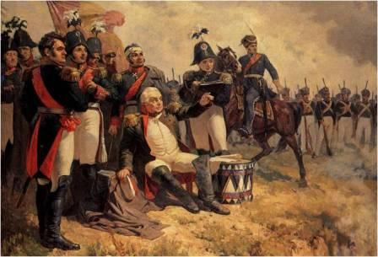
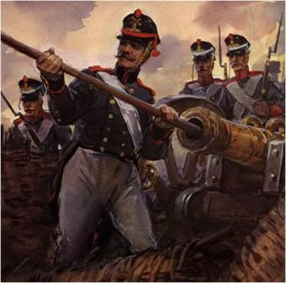
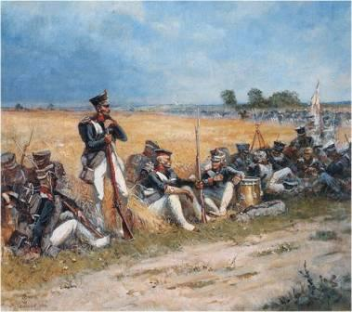
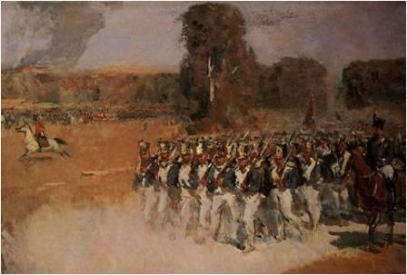
Кутузов завершил развёртывание своих войск.
Был укреплён левый фланг в районе деревни
Утицы, завершены строительные работы на
большом редуте. Войска приготовились к битве.

Slide 11
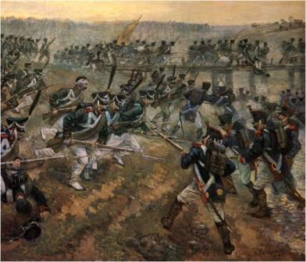
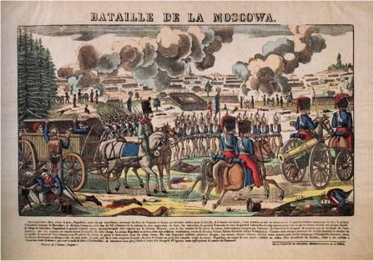
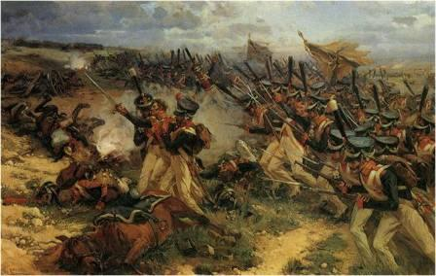
Второй этап Бородинской битвы
Первым подвергся атаке на правом
фланге у с. Бородино лейб – гвардейский
егерский полк. Который отступил в начале
за реку Колоча, а затем при помощи
1егерского полка позиция была
восстановлена. Однако это
наступление носило демонстративный
характер. Главные события развернулись
у Багратионовых флешей и у центрального
редута – батареи Раевского.

Slide 12
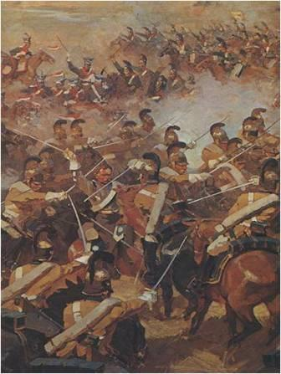
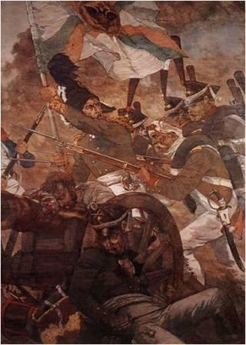
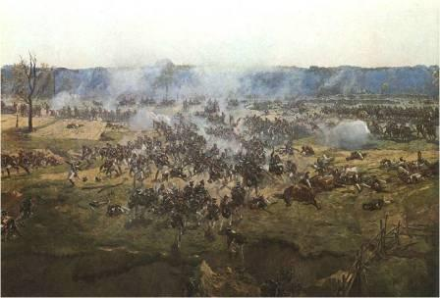
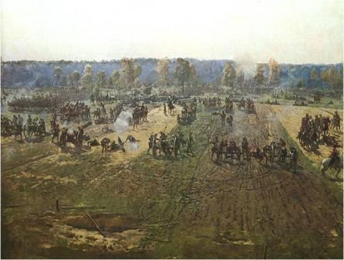
На центральном участке французские
войска под командованием маршала
Даву семь раз с 6.00 до 10 часов
непрерывно атаковали Багратионовы
флеши.
Русские войска встречали неприятеля
картечью в упор, а затем в штыковой
атаке отбрасывали противника , пехоту
сменяла кавалерия, затем артобстрел и
опять всё заново.

Slide 13
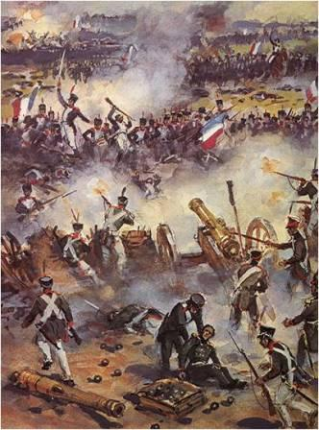
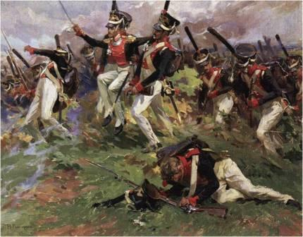
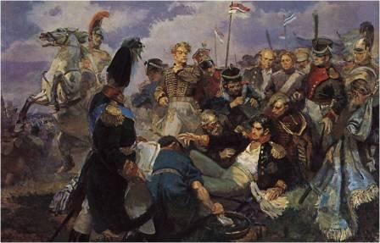
Около 10 часов французы начали большую атаку. Вся
местность вокруг укреплений была завалена трупами
русских и французов. На этот раз против 18 тысяч
солдат Багратиона 300 орудий французы бросили на
фронте всего 1,5 км. 45тысяч солдат и 400 орудий.
Русские встретили французов в штыки, был ранен
Багратион. По отзывам участников там был ад,
эскадроны, полки перемалывались и исчезали.

Slide 14
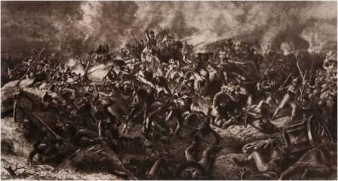
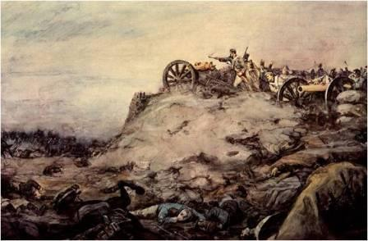
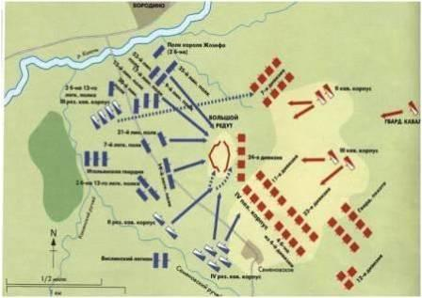
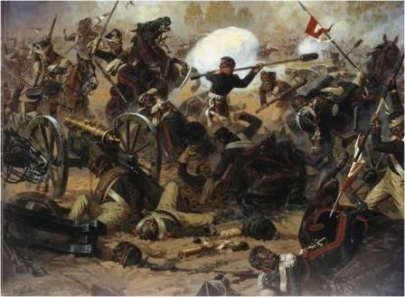
Третий этап Бородинской битвы
Наиболее ожесточённые бои были на
центральном редуте у батареи Раевского где французам
огромной ценой с 3 раза удалось захватить батарею
уничтожив всех её защитников.

Slide 15
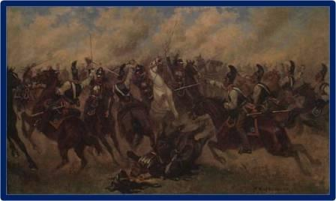
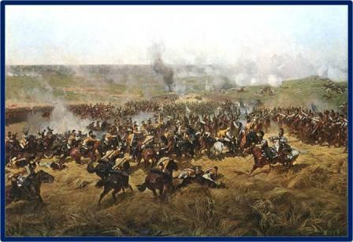
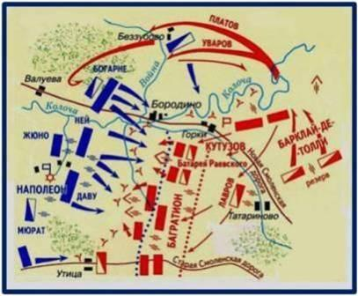
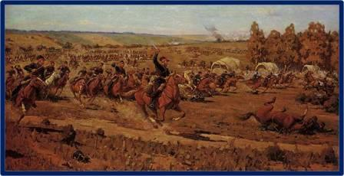
Кутузов принимает блестящее решение; казаки
Платова и кавалерия Уварова ударяют во фланг,
а казаки выходят в тыл французам и сеют там
панику.
В результате Наполеон задерживает атаку своих резервов Молодой гвардии, а свою Старую гвардию так и не послал в бой.

Slide 16
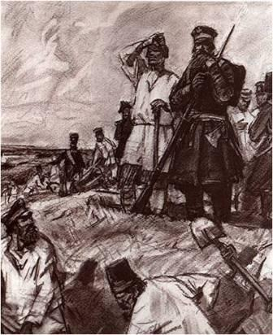
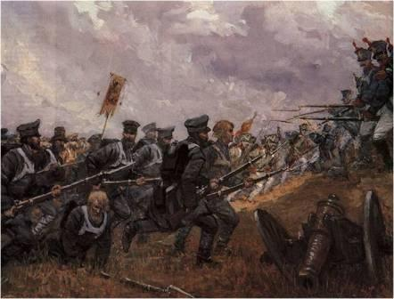
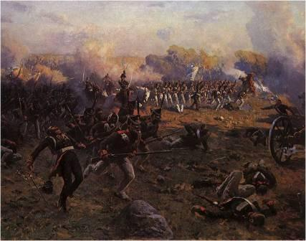
На левом фланге польский корпус
Понятовского вытеснил русские войска из
дер.Утица. Войска Тучкова отошли на
курган и закрепились там. Только вечером
французам удалось выбить русских с
кургана. Генерал Тучков погиб. Русские войска
вместе с ополченцами организованно отошли и
закрепились на новой позиции.

Slide 17
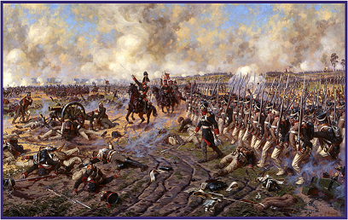
Русские прочно укрепились на позиции
Горки – Старая Смоленская дорога. Видя бесплодность дальнейших атак
Наполеон приказал прекратить их .Бородинский бой закончился.

Slide 18
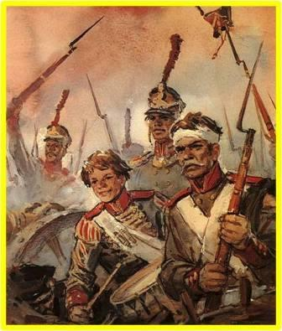
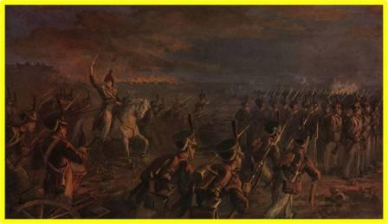
В ходе Бородинского сражения французская армия потеряла
свыше 50 тыс. чел. (в том числе 49 генералов),
русская армия – свыше 44 тыс. чел. (в том числе 29 генералов).
Под Бородино Наполеону не удалось сломить героическое
сопротивление русских войск из-за несокрушимого морального духа,
героизма и мужества наших солдат и офицеров. Это сражение
знаменовало собой начало катастрофы «великой армии»
Наполеона, кризис его стратегии, надломило моральный дух и
уверенность французской армии в победе. Через полтора
месяца началось изгнание вражеских войск из России.

Slide 19
Победу в этом сражении каждый из противников приписывает себе. Французы - что они победили в битве при Москве.
Русские – что они победили при Бородино. Кто из них прав показала история. Задачи которые стояли перед французской армией были не выполнены и закономерный итог-БЕРЕЗИНА.

Slide 20
Список использованной литературы и источников информации в сети Internet
http://www.1812panorama.ru
http://www.hrono.info
http://www.borodino.ru
http://www.museum.ru
«Сто великих битв» под ред. Аграшенкова А.В. - «Вече» Москва 1998

